Slide 1


CARO-GAME
NET_GROUP_02-UDM_17

Slide 2
OUR TEAM
Lê Hoàng Anh
Hồ Nguyễn Đăng Khoa
Lâm Gia An
Trần Thị Ánh Nguyện
Nguyễn Trọng Nhân

Slide 3

1.TỔNG QUAN
1.1 Giới thiệu
Internet phát triển → game online phổ biến
Caro: đơn giản, mang tính chiến thuật
Xây dựng hệ thống caro chơi qua mạng
Phù hợp để áp dụng kiến thức đã học
Rèn luyện kỹ năng thiết kế hệ thống Client–Server
Có khả năng mở rộng trong tương lai

Slide 4
1.TỔNG QUAN
1.2Mục tiêu
Mô hình Client-Server
Đồng bồ dữ liệu bàn cờ giữa các client
kiểm tra kết quả thắng thua

Slide 5
2.PHÂN TÍCH YÊU CẦU
2.1 Yêu cầu chức năng
2.2 Yêu cầu phi chức năng
-Kết nối hệ thống
-Quản lí người chơi
-Thách đấu
-Tạo phòng chơi
-Quy trình trận đấu
-Hiển thị bản cờ
-Kết thúc trận đấu
-Thoát game
-Tính dễ sử dụng
-Độ tin cậy
-Hiệu năng
-Khả năng hỗ trợ
-Bảo mật
-Công nghệ sử dụng

Slide 6
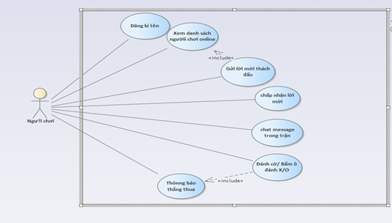
THIẾT KẾ HỆ THỐNG
3.1 Sơ đồ use case (tổng quát)
các chức năng chính:
Đăng kí tên
Xem danh sách người chơi
Gửi lời mời thách đấu
Đấu với Bot
Từ chối/Chấp nhận lời mời
Chat message trong trận
Chơi game
Thoát game

Slide 7
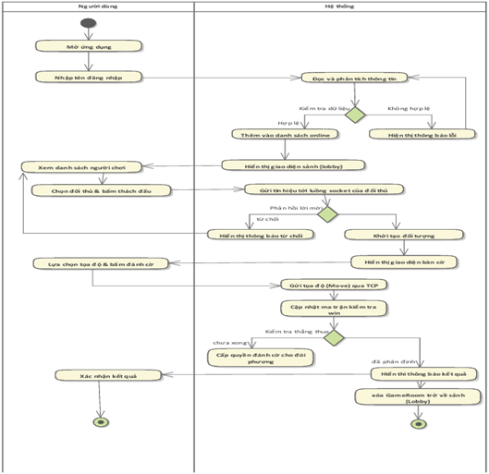
3.THIẾT KẾ HỆ THỐNG
3.2 Sơ đồ hoạt động
Người chơi kết nối
Vào Lobby
Chọn người chơi
Gửi thách đấu
Bắt đầu game
Chơi → kết thúc

Slide 8
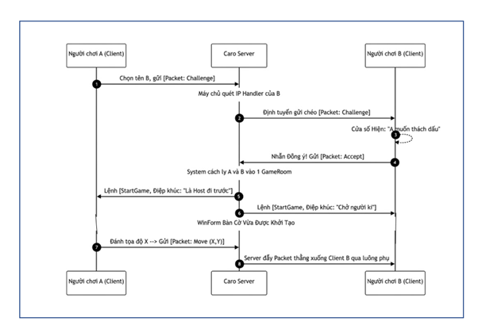
THIẾT KẾ HỆ THỐNG
3.1 Sơ đồ tuần tự
Các đối tượng:
Client A
Server
Client B
Luồng:
Client gửi reuqest
Server xử lí
Server gửi lại cho client còn lại

Slide 9
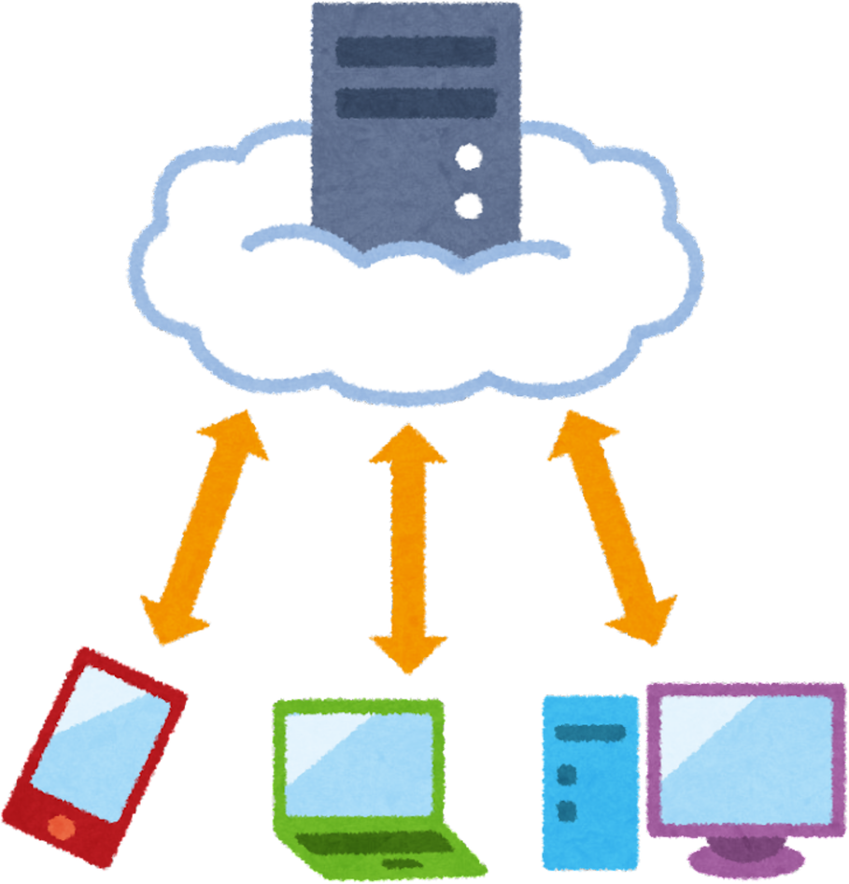
CÀI ĐẶT VÀ TRIỂN KHAI
4.1 Mô hình & giao thức mạng
Mô hình Client -server : hệ thống áp dụng mô hình Client-server chuẩn, trong đó server đóng vai trò điều phối cho mọi trận đấu
Giao thức TCP có kết nối được chọn thay vì UDP để đảm bảo tính tin cậy tuyệt đối - tránh mất gói tin hoặc sai lệch thứ tự trạng thái bàn cờ

Slide 10
4.CÀI ĐẶT VÀ TRIỂN KHAI
Cơ chế Kiểm Soát Lượt đi
Phía server: Khi nhận yêu cầu đánh cờ, Server kiểm tra người gửi có đúng lượt không. Nếu sai lượt hoặc ô không hợp lệ, Server phản hồi ngay bằng thông báo lỗi cụ thể về Client. Nếu hợp lệ, Server cập nhật bàn cờ, lưu lại nước đi, kiểm tra thắng/hòa rồi chuyển lượt và gửi trạng thái mới cho cả hai người chơi.
Phía client: Client chỉ gửi yêu cầu đánh cờ khi đến lượt của mình. Sau khi nhận được trạng thái mới từ Server, giao diện sẽ cập nhật bàn cờ, hiển thị lượt chơi hiện tại và thời gian còn lại của lượt.

Slide 11
4.CÀI ĐẶT VÀ TRIỂN KHAI
4.2 các thành phần chính
Client:Cung cấp giao diện cho người chơi, gửi các yêu cầu đến Server, nhận dữ liệu phản hồi và hiển thị trạng thái trò chơi.
Server: Khởi động máy chủ, quản lý kết nối TCP, xử lý các yêu cầu từ Client, điều khiển trận đấu, đồng bộ dữ liệu và lưu lịch sử thi đấu.
Shared:Chứa các lớp dùng chung như Packet, PacketHelper, DTO và Serializer để trao đổi dữ liệu giữa Client và Server.
Game logic: Cài đặt luật chơi Caro, quản lý bàn cờ, kiểm tra điều kiện thắng, xử lý lượt chơi và hỗ trợ chế độ chơi với Bot.
ServerManager:Khởi động Server, lắng nghe kết nối TCP, quản lý người chơi, xử lý các gói tin (Packet), điều khiển trận đấu, đồng bộ trạng thái.
MatchmakingService:Quản lý sảnh chờ (Lobby), danh sách người chơi trực tuyến, xử lý lời mời thi đấu, phản hồi lời mời và khởi tạo trận đấu giữa hai người chơi.

Slide 12
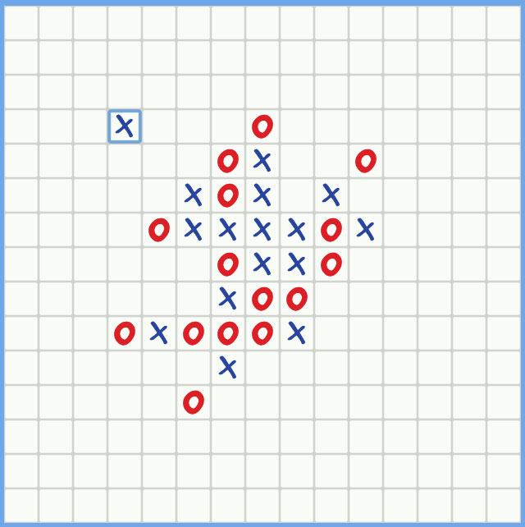
4.CÀI ĐẶT VÀ TRIỂN KHAI
Thuật toán kiểm tra thắng thua
Thay vì duyệt toàn bộ bàn cờ, thuật toán lấy vị trí quân cờ vừa đặt làm trung tâm và đếm liên tiếp theo 4 trục:
Trục ngang: Duyệt sang trái và sang phải
Trục Dọc: Duyệt từ trên và xuống dưới từ tâm
Chéo chính: Từ góc trên-trái xuống góc dưới-phải.
Chéo phụ: Từgóc dưới-trái lên góc trên-phải.
Mỗi hướng dừng khi gặp: mép bàn cờ || ô trống || quân cờ đối phương. Nếu tổng hai chiều của một trục ≥ 5, trò chơi kết thúc ngay lập tức.

Slide 13
4.CÀI ĐẶT VÀ TRIỂN KHAI
Xử lý chế độ chơi với Bot
Đối với chế độ chơi với Bot, sau khi người chơi hoàn thành lượt đánh, Server sẽ gọi lớp GameService để tính toán nước đi tiếp theo. Thuật toán được lựa chọn phụ thuộc vào mức độ khó mà người chơi đã chọn.
mức Easy: Bot chọn ngẫu nhiên một ô trống nằm gần các quân cờ đã có trên bàn
Ở mức Medium: Bot đánh giá các vị trí dựa trên khả năng tấn công và phòng thủ trước khi lựa chọn nước đi.
Ở mức Hard: Bot sẽ "suy nghĩ trước" nhiều nước đi, tự đặt mình vào vị trí của cả hai người chơi để tìm ra nước đi tốt nhất. Bot luôn ưu tiên đánh thẳng vào nước thắng nếu có cơ hội, hoặc lập tức chặn lại khi đối thủ sắp thắng.

Slide 14

5.TESTING
5.1 Mục tiêu kiểm thử
Quá trình kiểm thử được thực hiện theo phương pháp kiểm thử hộp đen (Black-box Testing) — chỉ dựa trên đầu vào và kết quả đầu ra quan sát được, không can thiệp vào cấu trúc nội bộ của code.
5.2 Phương pháp kiểm thử
Nhóm sử dụng phương pháp kiểm thử thủ công (Manual Testing) — trực tiếp chạy ứng dụng, thao tác trên giao diện và quan sát kết quả hiển thị để đối chiếu với kết quả mong đợi.

Slide 15
5.TESTING
5.3 Các module được kiểm thử
Hệ thống được kiểm thử theo các module chính:
Module Login: Kiểm tra xác thực đầu vào và luồng đăng nhập thành công.
Module Lobby: Kiểm tra hiển thị danh sách người chơi, gửi/nhận lời mời đấu
Module Game: Kiểm tra logic click bàn cờ, quản lý lượt đi, render bàn cờ, đánh vào ô đã có quân, đánh khi chưa đến lượt.
Module Cầu hòa: Kiểm tra luồng gửi/nhận/chấp nhận/từ chối cầu hòa, ngăn chặn cầu hòa với bot.
Module Bot: Kiểm tra 3 mức độ khó (Easy/Medium/Hard)

Slide 16
6.TỔNG KẾT
6.1 kết quả đạt được
Xây dựng thành công game Caro trực tuyến theo mô hình Client–Server sử dụng TCP/IP.
Phát triển bằng C# (.NET 9) và Windows Forms.
Hoàn thành các chức năng chính:
Đăng nhập và kết nối Server.
Sảnh chờ, gửi lời mời và ghép trận.
Chơi PvP và chơi với Bot (3 mức độ khó).
Chat, đầu hàng, cầu hòa, giới hạn thời gian.
Lưu và xem lại lịch sử ván đấu.

Slide 17
6.TỔNG KẾT
6.2 Đánh giá và huớgng phát triển
Ưu điểm
Kiến trúc Client–Server rõ ràng, dùng Shared Library chung.
Xử lý bất đồng bộ (async/await), hệ thống ổn định.
Xử lý tốt lỗi kết nối và dữ liệu.
Hạn chế
Chưa có đăng nhập/xác thực người dùng.
Lưu lịch sử bằng JSON, chưa dùng cơ sở dữ liệu.
Chưa hỗ trợ ghép cặp tự động.
Chưa có phòng chờ công khai.
Hướng phát triển
Tích hợp SQL Server/SQLite.
Thêm bảng xếp hạng (ELO), phòng công khai và ghép cặp tự động.

Slide 18
KẾT LUẬN
Qua quá trình thực hiện, nhóm đã xây dựng thành công ứng dụng game Caro trực tuyến theo mô hình Client–Server, vận dụng hiệu quả các kiến thức về lập trình mạng, xử lý bất đồng bộ và trí tuệ nhân tạo. Mặc dù vẫn còn một số hạn chế, sản phẩm đã đáp ứng đầy đủ các mục tiêu đề ra và là nền tảng để tiếp tục phát triển trong tương lai.

Slide 19
THANK YOU

